Slide 1

En god historie?
DHO

Slide 2
Opgaveformulering
Giv en redegørelse for besættelsen af Danmark 1940-1945 med særlig vægt på samarbejdspolitikken og modstandskampen. Definer kort begrebet historiebrug.
Giv en danskfaglig analyse af udvalgte scener i spillefilmen Hvidstengruppen (2012) med særlig fokus på fremstillingen af de danske modstandsfolk. Analysen af filmens fremstilling sammenlignes med en historiefaglig analyse af den danske modstandskamp under besættelsen.
Vurder med afsæt i redegørelsen og analysen, hvad filmen bruger historien om Hvidstengruppen til. Diskuter i forlængelse heraf de problemstillinger, der er forbundet med filmatiseringen af historiske begivenheder.

Slide 3
Lektionerne i overskrifter
Krisetid
Besættelse og samarbejde
Modstandsbevægelsen
Modstandskampens sidste vidner
Sabotage og våben fra oven
Kampen om historien
Historiebrug og Hvidstengruppen

Slide 4
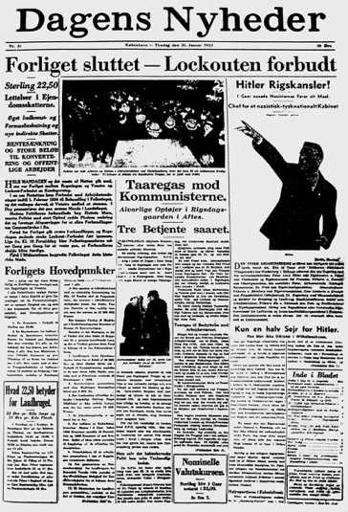
Lektion 1:Krisetid
Krakket på Wall Street 1929 førte til en verdensøkonomisk krise, som verden ikke tidligere havde oplevet. Også Danmark blev ramt hårdt af krisen, og et vigtigt spørgsmål blev, hvad staten skulle gøre for at håndtere det. I 1933 inviterede statsminister Stauning ledende politikere hjem i sin private bolig i Kanslergade i København, og her blev parterne enige om håndteringen af krisen. Statsmagten spillede en aktiv rolle, og var med til at stabilisere det politiske klima. Anderledes ustabilt blev andre demokratier i Europa, og snart stod man med spørgsmålet om, hvordan man skulle stille sig over for Tyskland.
Formålet med lektionen er at belyse den økonomiske og politiske krise i 1930’erne og den danske håndtering af den.

Slide 5
Program
Du skal opbygge din viden om 1930’erne og Danmarks forsvarspolitik
Du skal analysere en beretning fra Kanslergade
Du skal skrive en konklusion om den økonomiske og politiske krise i 1930’erne og den danske håndtering af den.

Slide 6
Fokuspunkt: Forforståelse
I historie starter man sjældent på helt bar bund. Mange har på forhånd en mere eller mindre sammenhængende viden fra film, bøger, familiehistorier, grundskolen og andre steder.
Individuel hurtigskrivning
Skriv stikord og korte sætninger om det, der falder dig ind, når du tænker på besættelsen.
Pararbejde
Gå sammen i par og udvid jeres lister sammen.
Opsamling på klassen
De mest interessante spørgsmål og pointer skrives på tavlen.
I klassen sidder flere, der nærmest er eksperter i besættelsestiden. I opsamlingen fyldes tavlen hurtigt med guldkorn og spændende spørgsmål.

Slide 7
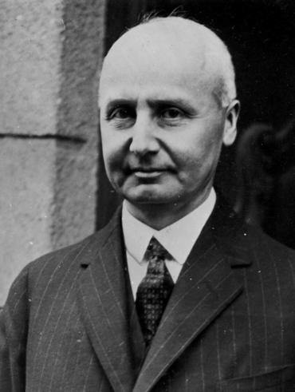
Lektion 2: Besættelse og samarbejde
Du har sikkert hørt, at Anden verdenskrig begyndte i 1939 og at Danmark blev besat uden nævneværdig modstand d. 9. april 1940. Mange danskere forestillede sig at krigen ville føre til tysk sejr. De folkevalgte skulle nu bestemme sig for, hvordan man skulle stille sig over for besættelsesmagten. Man dannede d. 8. juli 1940 en samlingsregering, der med Thorvald Stauning som statsminister og Erik Scavenius som udenrigsminister lagde den politiske linje i de første besættelsesår. Linjen er blevet kaldt samarbejdspolitikken. Et spørgsmål har siden været, om samarbejdet med Nazityskland var landsforræderi.
Formålet med lektionen er at belyse besættelsens første tid og samarbejdspolitikken.

Slide 8
Program
Du skal opbygge din viden om besættelsens første tid og samarbejdspolitikken
Du skal analysere Scavenius’ tiltrædelsestale
Du skal skrive en konklusion om besættelsens første tid

Slide 9
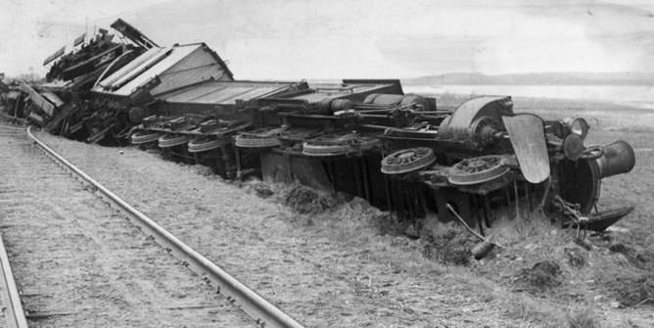
Lektion 3: Modstandsbevægelsen
I eftertidens fortælling om besættelsen og den danske modstandsbevægelse tegnedes et billede af, at hele befolkningen var med på modstandslinjen fra 9. april 1940, og at det kun var de folkevalgte politikere, der – mod befolkningens ønske – støttede samarbejdspolitikken.
Formålet med lektionen er at belyse modstandsbevægelsen og vores fortælling om den.

Slide 10
Program
Du skal opbygge din viden om den danske modstandsbevægelse
Du skal analysere to taler om sabotagen
Du skal skrive en konklusion om modstandsbevægelsen og eftertidens fortælling om den

Slide 11
Fokuspunkt: Den lille historie
Ved du, hvad medlemmer af din familie foretog sig og oplevede under besættelsen? Måske ved du, at din oldefar var modstandsmand, eller at en fjern slægtning gemte forfulgte jøder på sit loft?
Det kan være interessant at undersøge koblingen mellem det, man kalder den store historie, altså de overordnede linjer i danmarkshistorien, og den lille historie, som er folks egne erindringer eller familiehistorier.

Slide 12
Fokuspunkt: Den lille historie
Prøv selv
Kan din families historie forbindes til modstandsbevægelsen? Få dine forældres hjælp til at finde din families forskellige for- og efternavne i perioden. Gå til modstand.natmus.dk og lav en ”quicksøgning” ud fra dine familiemedlemmers fulde navne.
Eller spørg
Formuler tre-fem spørgsmål til dine bedsteforældre om familiens historie under besættelsestiden. Foretag et interview, og nedskriv deres svar på dine spørgsmål.
Poul-Louis finder ud af, at et familiemedlem var på ”den forkerte side” af historien. Det er ikke noget, man taler meget om i familien, men Poul-Louis far mener, at hans morfars onkel var dansk nazist.

Slide 13
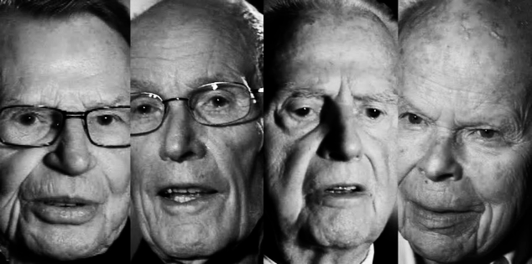
Lektion 4: Modstandskampens sidste vidner
I skal se programserien Modstandskampens sidste vidner (2013) på fire afsnit om modstandsbevægelsens hårde kerne på kun et par tusind i alt, der kæmpede med livet som indsats. I dokumentaren fortæller fire modstandsfolk om, hvorfor de gik ind i modstandsbevægelsen og hvad de oplevede.
Formålet med lektionen er at belyse modstandsfolkenes motiver og dilemmaer.

Slide 14
Program
Før filmen opdeles klassen i 4 grupper
Under filmen skal du besvare en række opklarende spørgsmål
Efter filmen skal du præsentere din hovedpersoner og dennes historie
Til slut skal du skrive en konklusion om modstandsfolkenes motiver og dilemmaer

Slide 15
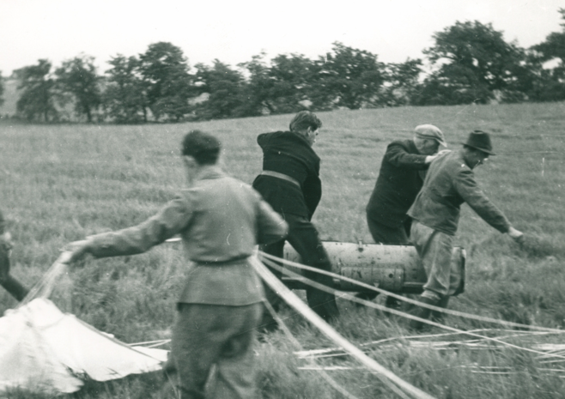
Lektion 5: Sabotage og våben fra oven
Bevægelsen fra lovlydig borger i et civiliseret samfund til illegal modstandsmand i en frihedskamp var så stor og radikal, at det ikke var noget, man kunne gøre fra den ene dag til den anden. Det tog tid, for mange flere år. Det var nemmere for dem, der ikke sympatiserede med de fire partier i samarbejdsregeringen at gå til modstand – i hvert fald i den tidlige fase. De færdigheder og våben, som en effektiv modstandsbevægelse skulle besidde, var det desuden de færreste, der havde i forvejen. Man skal huske på, at der i et fredeligt civilsamfund som det danske var ganske få våben i omløb og nærmest ingen sprængstoffer.
Formålet med lektionen er gennem kildeanalyse at belyse modstandsfolkene, deres motiver og metoder.

Slide 16
Program
Du skal opbygge din viden om modstandsbevægelsens sammensætning
Du skal analysere to tabeller om faldskærmsagenter og våbenforsyning
Du skal analysere to kilder om sabotage og nedkastning af våben
Du skal skrive en konklusion om modstandsfolkene, deres motiver og metoder.

Slide 17
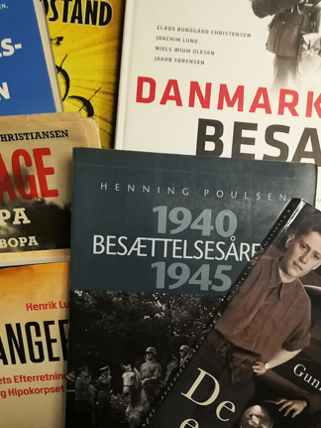
Lektion 6: Kampen om historien
Straks efter befrielsen begyndte kampen om fortolkningen af besættelsestiden. Store dele af befolkningen fremhævede sammen med politikerne bestemte begivenheder i en tolkning, der bragte dem selv på vinderholdet. Det kalder man konsensusmyten. Fra 70’erne og frem er besættelsestiden blevet tolket på nye måder, og der er opstået en afstand mellem den generelle folkelige opfattelse og hvad faghistorikere har kunne påvise.
Formålet med lektionen er at undersøge, hvordan besættelsestiden er blevet tolket i eftertiden – herunder i filmen Hvidstengruppen.

Slide 18
Program
Du skal opbygge din viden om hvordan besættelsen har været tolket i eftertiden
Du skal undersøge filmen Hvidstensgruppens ophav og overveje, hvordan filmen Hvidstensgruppen tolker besættelsen
Du skal skrive en konklusion om tolkningen af besættelsen
Notes:
Vis eventuelt klip fra Danmark i lænker (1945). Link til filmen samt elevvenlig præsentation af filmen findes her: https://danmarkshistorien.dk/vis/materiale/filmen-danmark-i-laenker-1945

Slide 19
Fokuspunkt: perspektiv
Forestil dig, at et land med en autoritær regering har invaderet Danmark og taget regeringsmagten ved hjælp af militærmagt og vold. Du har hørt, at der er en modstandsbevægelse, som kæmper for at befri Danmark fra den fremmede invasion og genindsætte den demokratisk valgte regering i Danmark.
Hvem ville gribe til våben?
Analyseinstituttet Gallup stillede i 2016 et repræsentativt udsnit af danskere, hvem der ville gribe til våben. Se undersøgelsen præsenteret her. Hvem ville gøre modstand? Hvordan ville de gøre modstand?
Tænk selv
Hvad ville du selv gøre – og hvor langt ville du gå?

Slide 20
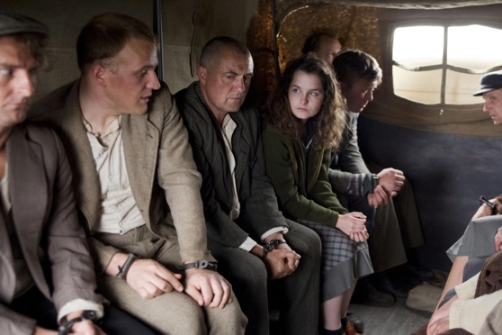
Historiebrug og hvidstengruppen
Man kalder det historiebrug, når nogen – mere eller mindre bevidst – bruger historie til noget. Det foregår ved, at mennesker udvælger, fremhæver og tilsidesætter elementer fra fortiden med henblik på at opfylde bestemte behov af for eksempel identitetsmæssig, informativ, politisk eller underholdningsmæssig art.
Formålet med lektionen er at belyse, hvad filmen Hvidstengruppen bruger historien til.

Slide 21
Program
Du skal forstå begreberne historiebrug og historiebevidsthed.
Du skal undersøge din egen historiebevidsthed.
Du skal analysere filmens historiebrug.
Du skal skrive en konklusion, hvor du vurderer, hvad filmen bruger historien om Hvidstengruppen til – og hvad det betyder for din historiebevidsthed.

